Slide 1
Конкурс за избор најбољих примера наставе на даљину
Магија је у рукама наставника
МИХАЈЛО ПУПИН – ОД ПАШЊАКА ДО ВЕЧНЕ СЛАВЕ
Допунска школа на српском језику Берлин
Наставник – Милана Ракић

Slide 2
Обухват деце: ученици средње групе (4, 5. и 6. разред) наставног пункта Шарлотенбург из Берлина, који наставу, под покровитељством Министарства просвете, науке и технолошког развоја Републике Србије, похађају по Посебном програму основног образовања и васпитања у иностранству.
Време реализације: мај 2020. године
У оквиру наставне теме ‘’Од пашњака до научењака’’, кроз области Књижевност, Језичка култура (Говорење и слушање, читање и разумевање прочитаног и писање), Најстарија прошлост Србије и Визуелна уметност, планирани и затим остварени исходи су следећи:
Наставна јединица припремљена је и спроведена по Посебном програму основног образовања и васпитања у иностранству. Целокупан ток вођен је по принципима интегративне и пројектне наставе, организоване на даљину.
Међупредметно повезивање спроведено је кроз три предмета:
1. Српски језик
2. Моја отаџбина Србија
3. Основи културе српског народа
Облици рада: групни рад, индивидуални, фронтални
Методе и технике: интерактивна, кооперативна, партиципативна, метoда самoсталних ученичких радoва, метoде запажања и пoсреднoг пoказивања (илустрације, слике, звуци, видео-материјали, књиге, списи, видео-игре), компаративна.
Српски језик
– чита ћирилички и латинички текст;
– разуме оно што прочита;
– тумачи поступке књижевних ликова, процењује их и износи своје ставове о њима;
– сачини план текста.
Моја отаџбина Србија
– презентује податке о завичају и/или Србији, прикупљене истраживањем на различите начине
Основи културе српског народа
– изражава утиске, сазнања и сећања материјалом и техником по избору.
Активности предвиђене пројектом: најава пројекта, формулисање задатака и начина прикупљања информација, формирање група и израда плана активности, прикупљање материјала за презентацију, селекција материјала, договор о начину комуникације током припреме и одржавања часова, реализација наставне јединице и евалуација кроз радове, игре, разговоре и домаће задатке.

Slide 3
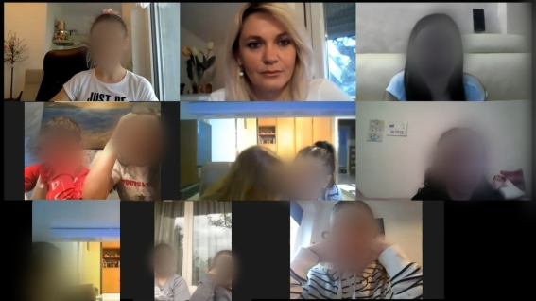
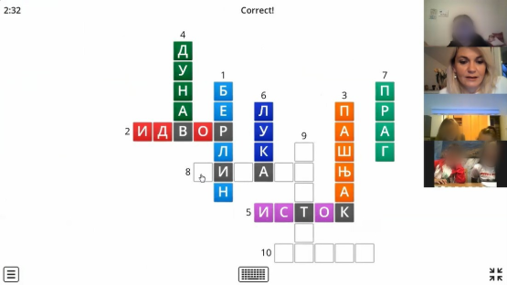
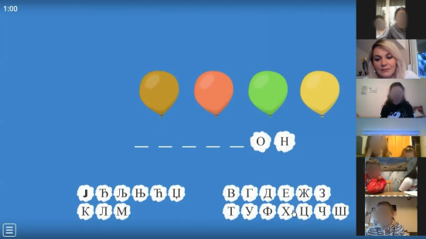
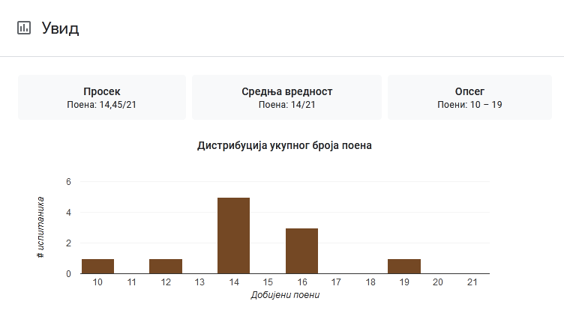
Српски језик
‘’Од пашњака до научењака’’ (одломак),
Михајло Пупин
1. Разговор путем апликације Zoom о важности учења и знања.
2. Слушање и гледање видео-приказа текста на следећем линку, урађеног наменски за овај час.
https://www.youtube.com/watch?v=LvWRljfb5wI&feature=youtu.be
3. Анализа текста, откривање непознатих речи, представљање биографских и других података о Пупину, одређивање теме и порука текста, кроз разговор и излагања представника група. Радови ученика су на виртуелној школској табли. https://padlet.com/srpskaskolaberlin/wz1u2pch00si3141
4. Провера знања на Гугл учионици путем алата Гугл упитник.
https://docs.google.com/forms/d/e/1FAIpQLSeZFwriwDwG3Bci0P3L5t7aT4NVVCuwIXXwJ91UzOGoH74rwQ/viewform
5. Провера знања кроз игру путем онлајн слагалица, укрштеница, откривалица и игара, направљених за овај час.
https://wordwall.net/resource/2525812
https://wordwall.net/resource/2528004
https://wordwall.net/resource/2528591/spoji-re%c4%8di-sa-onim-%c5%a1to-zna%c4%8de

Slide 4
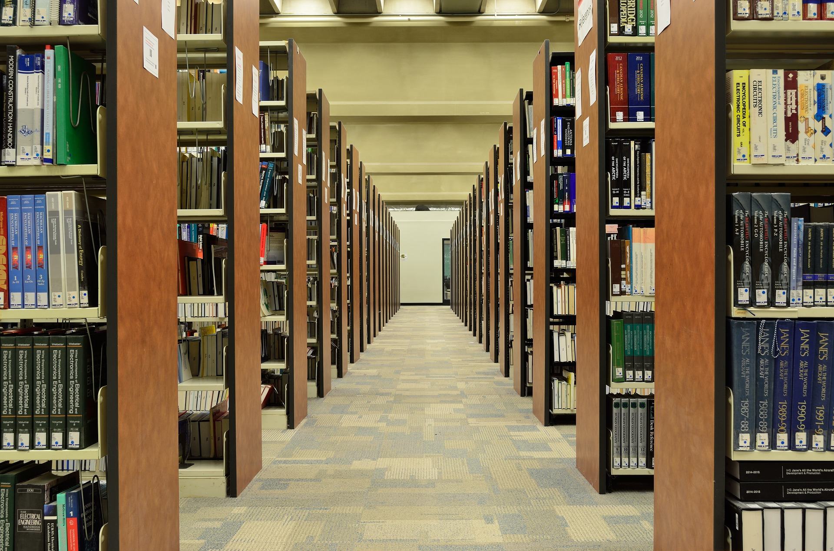
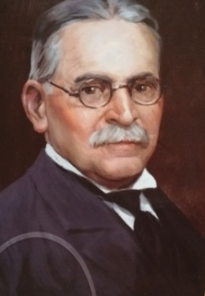
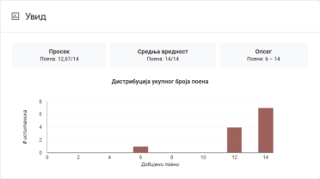
Моја отаџбина Србија
Знаменити људи српске прошлости,
Михајло Пупин, живот и дело
1. Увод у час путем решавања слагалице и откривања лика Михајла Пупина.
https://www.jigsawplanet.com/?rc=play&pid=20bfa0187867
2. Кроз разговор и излагања представника група на апликацији Zoom, долазимо до нових података о овом знаменитом Србину. Радови се налазе на виртуелној школској табли.
https://padlet.com/srpskaskolaberlin/orlubmhi8ztol2n8
3. Гледају се презентације о Пупину, припремљене наменски за овај час.
https://view.genial.ly/5ecd13282f97a70d0e087183/interactive-image-moa-otabina-srbia-znameniti-udi-moga-zavichaa-mihalo-pupin
https://www.slideserve.com/Srpskaskolaberlin/9941288-powerpoint-ppt-presentation
4. У међупредметној корелацији сазнало се пуно података о Пупиновом животу и делу, времену и приликама у којима је живео, као и географским појмовима. Провера знања врши се путем Гугл упитника у Гугл учионици.
https://docs.google.com/forms/d/e/1FAIpQLSecUqO214f3OXjDxEwpj_se8uL2gCEEcV6KfSjgHXwJA6blYQ/viewform

Slide 5
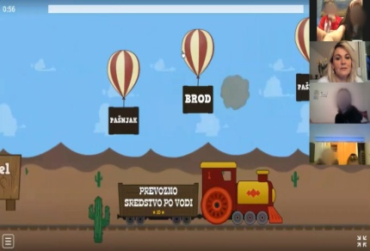
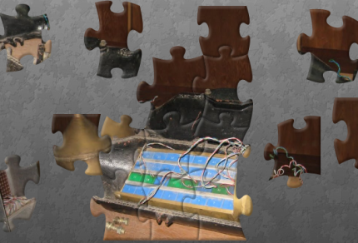
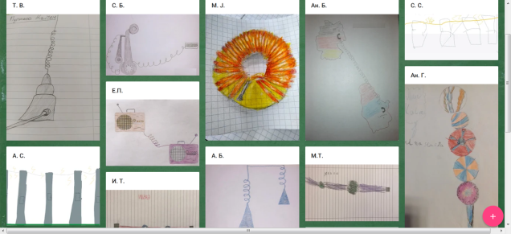
Основи културе српског народа
ПУПИНОВИ КАЛЕМОВИ НА МОЈ НАЧИН
Ради мотивисања ученика, у уводном делу часа на апликацији Zoom, представљена је анимирана игра, где ученици истовремено могу откривати и понављати непознате речи. Затим им је послат линк за игру код куће. https://wordwall.net/resource/2528591
2. Ученици слажу слагалицу са стварним мотивом Пупинових калемова. https://www.jigsawplanet.com/?rc=play&pid=1bd864738ecc
3. Разговор о техникама у сликарству и припрема за одабир технике за рад.
4. Ученици израђују ликовне радове.
5. Након тога су радови постављени на нашу виртуелну школску таблу.
https://padlet.com/srpskaskolaberlin/eg2u8ktaz2fc9obv
6. Евалуација се одвија касније, кроз заједнички разговор о радовима.

Slide 6
''Игра је здравија од млека, игра је снажнија од воде, игра је за човека најлепши дар слободе'' – Љубивоје Ршумовић
Школа је Пупину била место без игре. У нашој школи се учи и напредује и кроз игру. Зато погледајмо како смо се играли на часовима.
Укрштенице и откривалице на сајту
https://wordwall.net
Цртање и постављање радова на https://padlet.com
Слагање слагалица на сајту
https://www.jigsawplanet.com

Slide 7
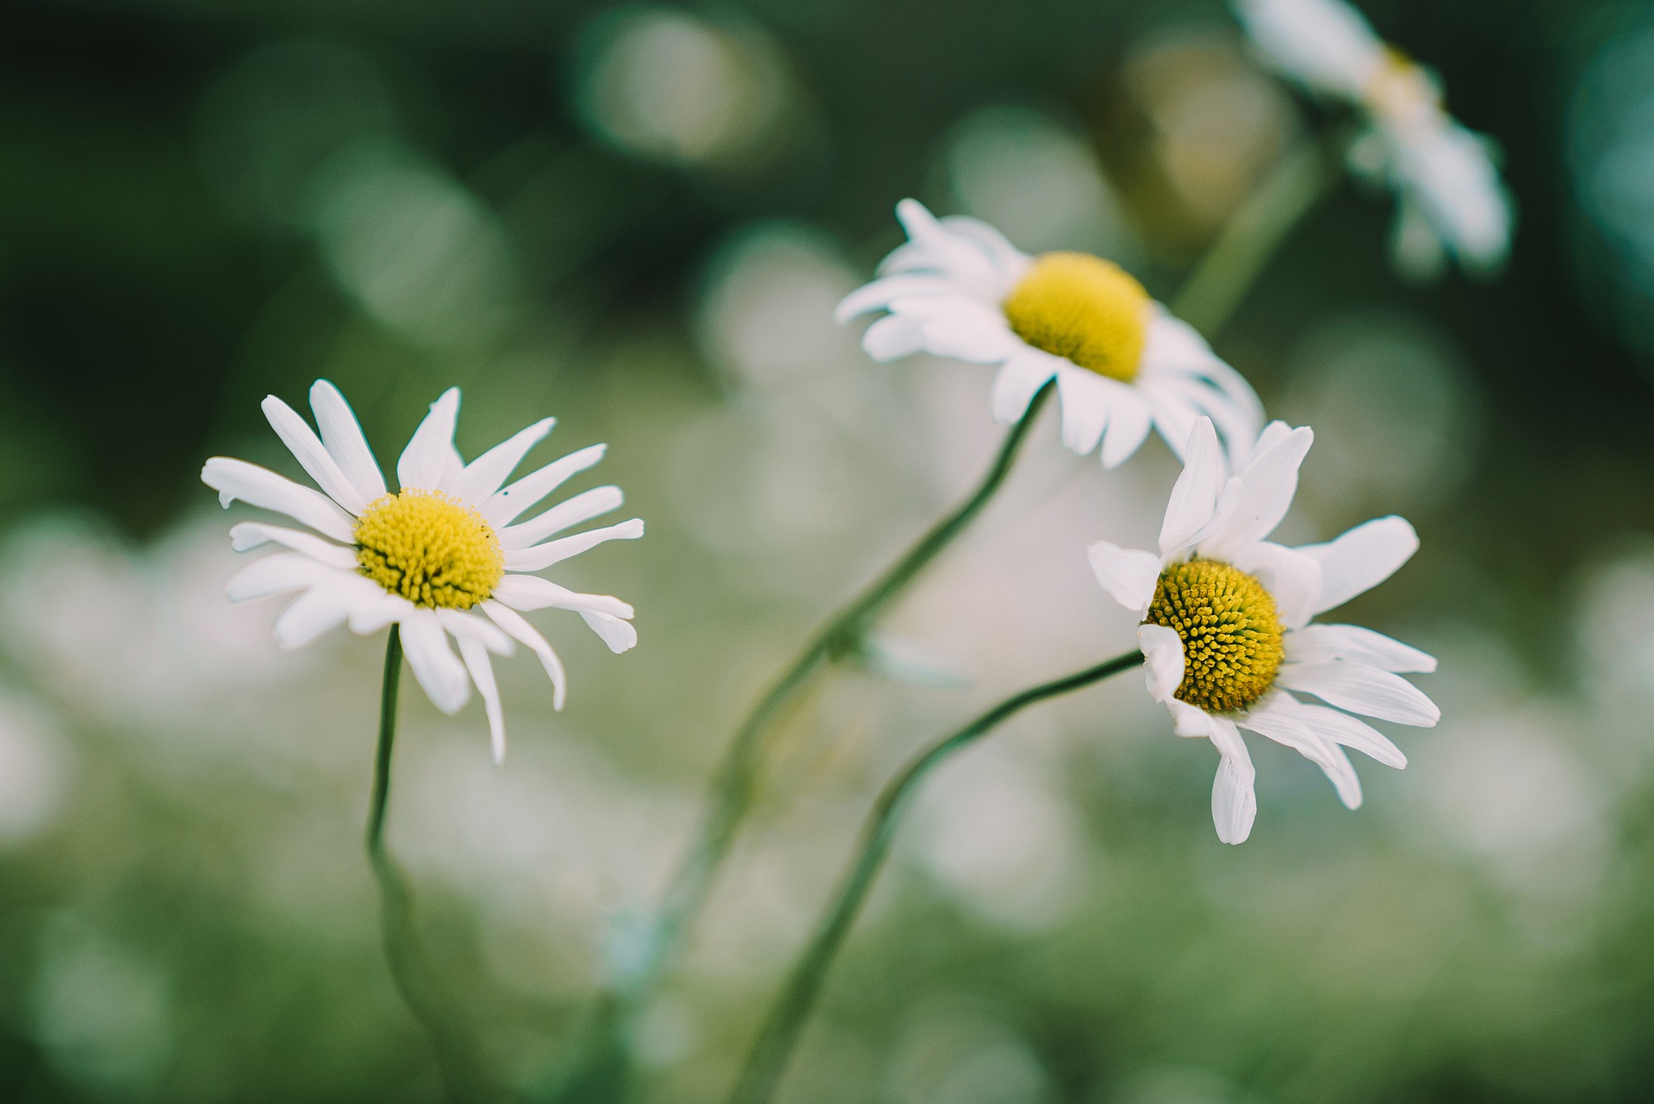
Утисци ученика и родитеља о часу
Лакше је када се ради у друштву. Свиђа ми се када имамо овакве часове. Т. В.
Дивно ми је било на часу. Видела сам другарице и пуно смо се играли. А.Г.
Филм ми се баш допао и када смо се играли. С.С.
Допало ми се и што смо сами припремали материјал и све што је учитељица спремила. М.Ј.
Много новог сам сазнала о Пупину. Уз мене су и мама и тата научили нешто ново. С.Ф.
Деца нису скидала осмех са лица. Посебно кад су се играли. То им недостаје.
С.Г. мама ученика А.Г и А.Г.
‘’Најбољи учитељи су уједно и најзахтевнији учитељи. Они од ученика затевају размишљање.’’ – В. Гласер
Све похвале за одржани час и мотивацију деце у времену Короне.
М.Б. мама ученика А.Б. И С.Б.

Slide 8
Коришћена литература, извори и алати за учење на даљину
‘’Српски великани - Михајло Пупин’’, Ивана Суботић, ‘’Пчелица’’ Чачак
‘’Маша и Раша – Речи чаробнице’’, читанка за 4. разред основне школе, Радмила Жежељ Ралић, ‘’Клет’’ Београд
http://www.mihajlopupin.rs/
http://www.muzejpupina.rs/
Платформа за учење Гугл учионица https://classroom.google.com/
Алати за интеракцију Гугл упитници
https://www.google.com/intl/sr_rs/forms/about/
Алати за сарадњу и дељење
https://zoom.us/
https://padlet.com
Алати за креирање и обраду презентација, видео-материјала, аудио-материјала, фотографија
https://www.freescreenrecording.com/
Windows Movie Maker
Microsoft PowerPoint
Sound Forge
https://pixabay.com/
https://view.genial.ly
https://www.slideserve.com/
https://www.youtube.com
Paint
Artweawer
https://wordwall.net
https://www.jigsawplanet.com

Slide 9
У времену пандемије вируса Ковид 19, невидљивог непријатеља са којим се суочило човечанство, просветни радници су у измењеним околностима морали да наставе свој просветитељски пут.
Почетак није био нимало лак. Под велом страха за живот, морало се даље. Нови програми, платформе, апликације, обуке, поруке, савети, несналажење с обе стране, проблеми и израњања из њих, али смо сви показали да из овога излазимо јачи и богатији. И моје учешће на конкурсу показује да креативношћу и радом желимо да усмеравамо будући свет јер у рукама наставника заиста јесте магија.
Магија је у речима, слици и звуку, она је у подршци, упутству, охрабрењу детета да превазиђе и заборави стварност и упусти се с наставником у чаробни свет знања. Она је у осмеху, похвали и речима да је ново сутра боље од претходних.
Чаролија је у учионици, али док не крочимо поново у њу, богатићемо се новим сазнањима у виртуелном свету и образовни процес креирати магијом нашег знања и наше воље.
Милана Ракић

Slide 10
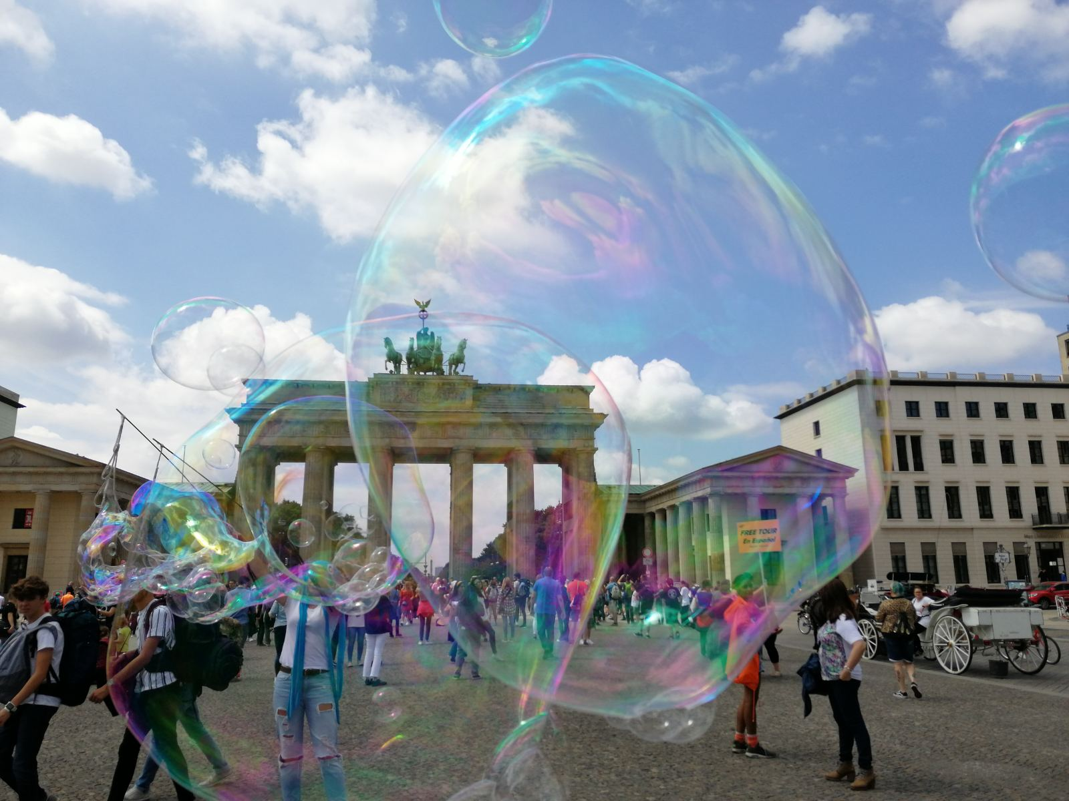
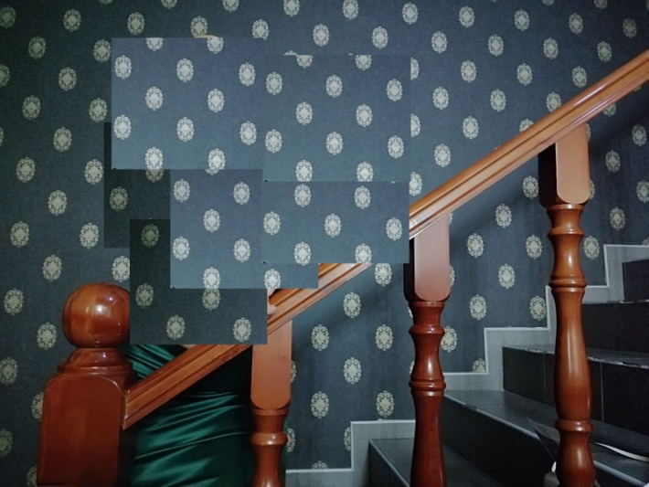
Аутор презентације и представљеног примера наставе одржане на даљину
Милана Ракић,
мастер професор језика и књижевности и наставник Допунске школе на српском језику у Берлину
мај 2020. године

